Slide 1
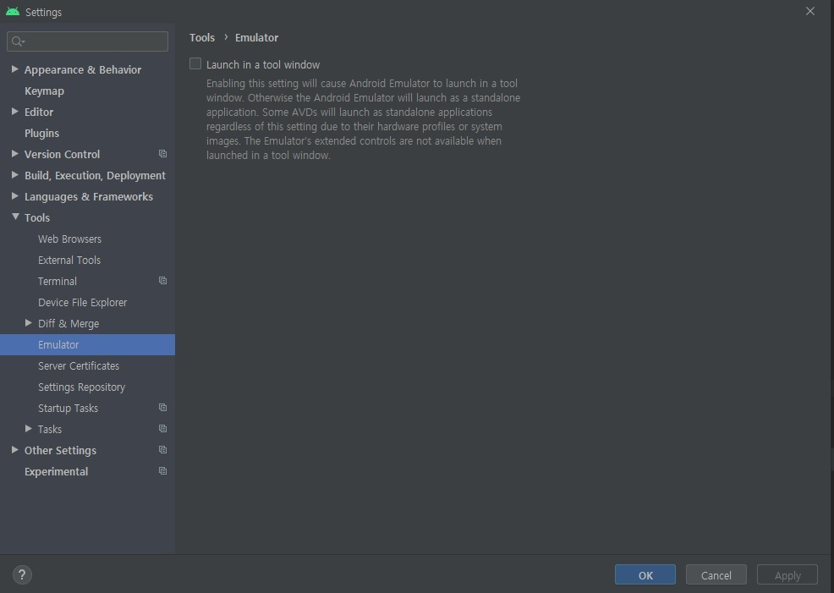
Extended Controls 활성화
체크해제하기

